Slide 1
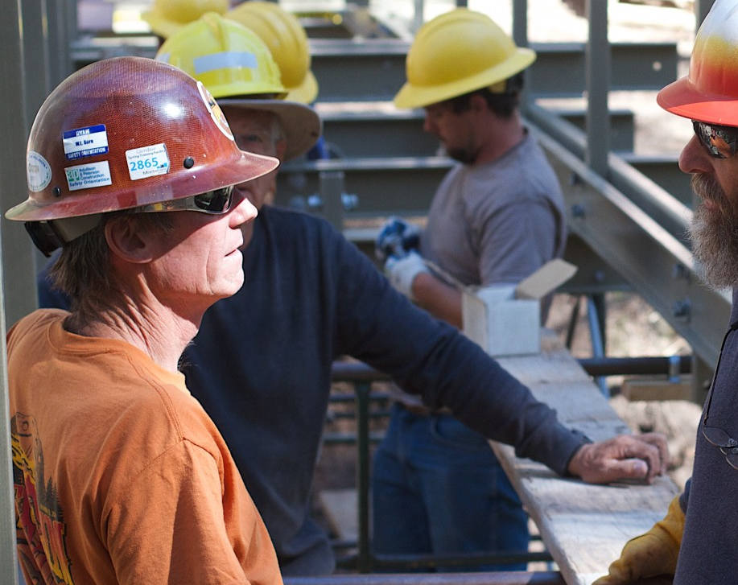
Unser Praktikum als genaue Berufsbezeichnung/im Bereich …
Schule: Adolf-Reichwein-Schule
Klasse: Klasse
Schüler/innen: Vorname Nachname, Vorname Nachname, Vorname Nachname
Betreuende Lehrkraft: Herr Mustermann

Slide 2
Gliederung
Vorstellung der Praktikumsbetriebe und –berufe
Unsere Vorgangsbeschreibung: Name der Vorgangsbeschreibung
Unsere Reflexionen
Bilder von euch vor dem Praktikumsbetrieb

Slide 3
Mein Praktikumsbetrieb – Name des Schülers
Musterfirma GmbH
Musterstr. 1
63225 Langen
Gründungsjahr: 1900
Firmierung: Gesellschaft mit beschränkter Haftung
Branche: Handwerk
Tätigkeitsfelder: Bodenbeläge und allgemeine Renovierungsarbeiten
Mitarbeiter: 100
Auszubildende: 2 (Dachdecker), 2 (Bürokaufmann/frau) und 1 (Schreiner)
Firmenlogo
Ein Bild vom Praktikumsbetrieb

Slide 4
Mein Praktikum als genaue Berufsbezeichnung – Name des Schülers
Ausbildungsart: Duale Ausbildung (Ausbildungsbetrieb und Berufsschule)
Berufsschule: Max-Eyth-Schule in Dreieich
Dauer: 3 Jahre
Tätigkeiten: Stichpunktartige Beschreibung der Tätigkeiten
Arbeitsorte: Werkstatt
Schulabschluss: Mind. Hauptschulabschluss
Anforderungen: Stichpunktartige Beschreibung der Anforderungen
Schulfächer: Schulfächer
Vergütung: 500 € (1. Lehrjahr) bis 1.000 € (3. Lehrjahr)
Du als genaue Berufsbezeichnung
Quelle: berufenet.arbeitsagentur.de

Slide 5
Meine Tätigkeiten im Betrieb – Name des Schülers
Folgende Tätigkeiten habe ich in meinem Praktikum ausgeführt:
Du beim Ausüben der Tätigkeiten

Slide 6
Mein Praktikumsbetrieb – Name des Schülers
Musterfirma GmbH
Musterstr. 1
63225 Langen
Gründungsjahr: 1900
Firmierung: Gesellschaft mit beschränkter Haftung
Branche: Handwerk
Tätigkeitsfelder: Bodenbeläge und allgemeine Renovierungsarbeiten
Mitarbeiter: 100
Auszubildende: 2 (Dachdecker), 2 (Bürokaufmann/frau) und 1 (Schreiner)
Firmenlogo
Ein Bild vom Praktikumsbetrieb

Slide 7
Mein Praktikum als genaue Berufsbezeichnung – Name des Schülers
Ausbildungsart: Duale Ausbildung (Ausbildungsbetrieb und Berufsschule)
Berufsschule: Max-Eyth-Schule in Dreieich
Dauer: 3 Jahre
Tätigkeiten: Stichpunktartige Beschreibung der Tätigkeiten
Arbeitsorte: Werkstatt
Schulabschluss: Mind. Hauptschulabschluss
Anforderungen: Stichpunktartige Beschreibung der Anforderungen
Schulfächer: Schulfächer
Vergütung: 500 € (1. Lehrjahr) bis 1.000 € (3. Lehrjahr)
Du als genaue Berufsbezeichnung
Quelle: berufenet.arbeitsagentur.de

Slide 8
Meine Tätigkeiten im Betrieb – Name des Schülers
Folgende Tätigkeiten habe ich in meinem Praktikum ausgeführt:
Du beim Ausüben der Tätigkeiten

Slide 9
Mein Praktikumsbetrieb – Name des Schülers
Musterfirma GmbH
Musterstr. 1
63225 Langen
Gründungsjahr: 1900
Firmierung: Gesellschaft mit beschränkter Haftung
Branche: Handwerk
Tätigkeitsfelder: Bodenbeläge und allgemeine Renovierungsarbeiten
Mitarbeiter: 100
Auszubildende: 2 (Dachdecker), 2 (Bürokaufmann/frau) und 1 (Schreiner)
Firmenlogo
Ein Bild vom Praktikumsbetrieb

Slide 10
Mein Praktikum als genaue Berufsbezeichnung – Name des Schülers
Ausbildungsart: Duale Ausbildung (Ausbildungsbetrieb und Berufsschule)
Berufsschule: Max-Eyth-Schule in Dreieich
Dauer: 3 Jahre
Tätigkeiten: Stichpunktartige Beschreibung der Tätigkeiten
Arbeitsorte: Werkstatt
Schulabschluss: Mind. Hauptschulabschluss
Anforderungen: Stichpunktartige Beschreibung der Anforderungen
Schulfächer: Schulfächer
Vergütung: 500 € (1. Lehrjahr) bis 1.000 € (3. Lehrjahr)
Du als genaue Berufsbezeichnung
Quelle: berufenet.arbeitsagentur.de

Slide 11
Meine Tätigkeiten im Betrieb – Name des Schülers
Folgende Tätigkeiten habe ich in meinem Praktikum ausgeführt:
Du beim Ausüben der Tätigkeiten

Slide 12
Mein Praktikumsbetrieb – Name des Schülers
Musterfirma GmbH
Musterstr. 1
63225 Langen
Gründungsjahr: 1900
Firmierung: Gesellschaft mit beschränkter Haftung
Branche: Handwerk
Tätigkeitsfelder: Bodenbeläge und allgemeine Renovierungsarbeiten
Mitarbeiter: 100
Auszubildende: 2 (Dachdecker), 2 (Bürokaufmann/frau) und 1 (Schreiner)
Firmenlogo
Ein Bild vom Praktikumsbetrieb

Slide 13
Mein Praktikum als genaue Berufsbezeichnung – Name des Schülers
Ausbildungsart: Duale Ausbildung (Ausbildungsbetrieb und Berufsschule)
Berufsschule: Max-Eyth-Schule in Dreieich
Dauer: 3 Jahre
Tätigkeiten: Stichpunktartige Beschreibung der Tätigkeiten
Arbeitsorte: Werkstatt
Schulabschluss: Mind. Hauptschulabschluss
Anforderungen: Stichpunktartige Beschreibung der Anforderungen
Schulfächer: Schulfächer
Vergütung: 500 € (1. Lehrjahr) bis 1.000 € (3. Lehrjahr)
Du als genaue Berufsbezeichnung
Quelle: berufenet.arbeitsagentur.de

Slide 14
Meine Tätigkeiten im Betrieb – Name des Schülers
Folgende Tätigkeiten habe ich in meinem Praktikum ausgeführt:
Du beim Ausüben der Tätigkeiten

Slide 15
Unsere Vorgangsbeschreibung
Vorgang: Name der Vorgangsbeschreibung
Sinn & Zweck: Wofür wird der Vorgang durchgeführt? Was passiert danach?
Du während des Arbeitsvorgangs

Slide 16
Name der Vorgangsbeschreibung – Arbeitsmittel
Welche Werkzeuge oder Hilfsmittel hast du verwendet?
Bild der Arbeitsmittel

Slide 17
Name der Vorgangsbeschreibung – Schritt 1
Was wurde in diesem Arbeitsschritt gemacht? Welche Arbeitsmittel (Werkzeuge bzw. Hilfsmittel) wurden verwendet? Gibt es zum Thema Arbeitssicherheit etwas zu beachten?
Bild des Arbeitsschritts

Slide 18
Name der Vorgangsbeschreibung – Schritt 2
Was wurde in diesem Arbeitsschritt gemacht? Welche Arbeitsmittel (Werkzeuge bzw. Hilfsmittel) wurden verwendet? Gibt es zum Thema Arbeitssicherheit etwas zu beachten?
Bild des Arbeitsschritts

Slide 19
Name der Vorgangsbeschreibung – Schritt 3
Wie Arbeitsschritt 1 und 2. Für weitere Arbeitsschritte muss die Folie kopiert werden.
Bild des Arbeitsschritts

Slide 20
Meine Reflexion – Max Mustermann
Was hat dir besonders gefallen? Was hat dir nicht gefallen? Würdest du eine Ausbildung in dem Beruf bzw. in der Firma machen? Begründe deine Antworten!
Du als Praktikant in der Firma

Slide 21
Meine Reflexion – Max Mustermann
Was hat dir besonders gefallen? Was hat dir nicht gefallen? Würdest du eine Ausbildung in dem Beruf bzw. in der Firma machen? Begründe deine Antworten!
Du als Praktikant in der Firma

Slide 22
Meine Reflexion – Max Mustermann
Was hat dir besonders gefallen? Was hat dir nicht gefallen? Würdest du eine Ausbildung in dem Beruf bzw. in der Firma machen? Begründe deine Antworten!
Du als Praktikant in der Firma

Slide 23
Meine Reflexion – Max Mustermann
Was hat dir besonders gefallen? Was hat dir nicht gefallen? Würdest du eine Ausbildung in dem Beruf bzw. in der Firma machen? Begründe deine Antworten!
Du als Praktikant in der Firma

